Slide 1
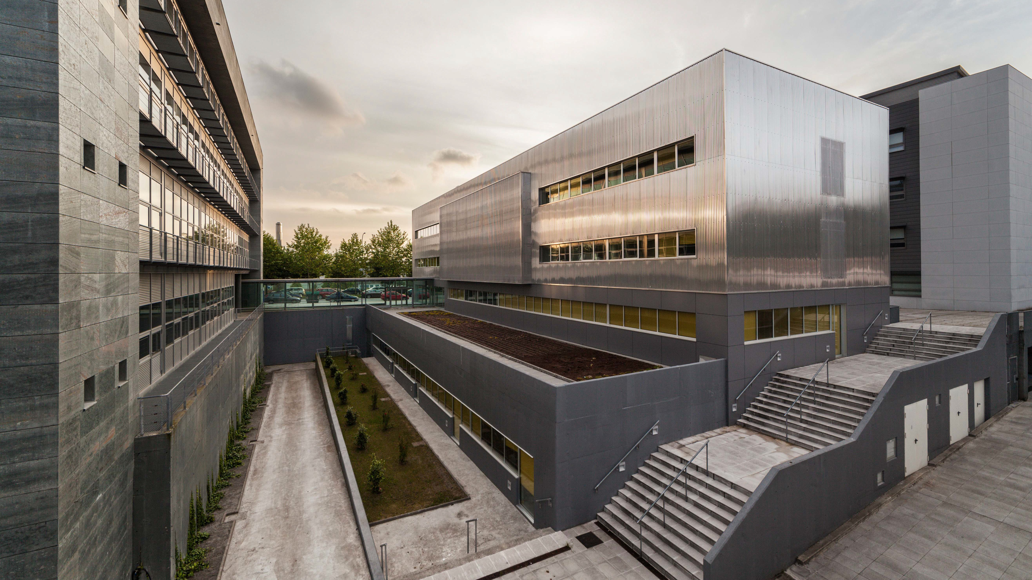
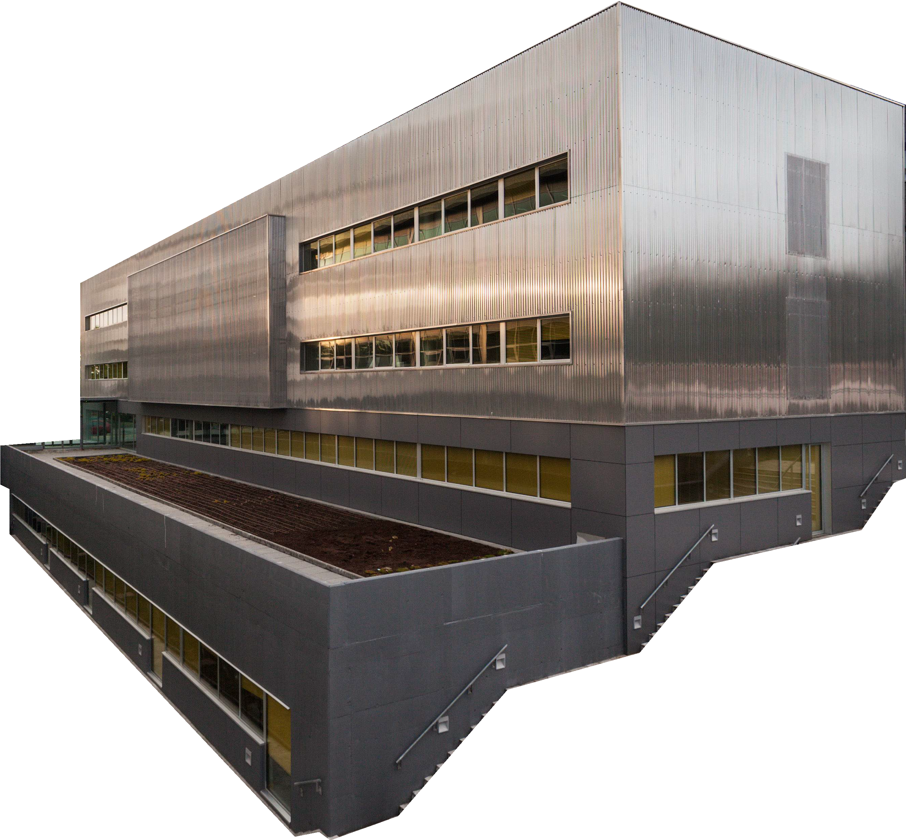
TECNOLOGÍAS INTELIGENTES EN CADA PASO
FEDER
Fondo Europeo de Desenvolvemento Rexional "Unha maneira de facer Europa"

Slide 2
Título de la diapositiva

Slide 3
citius.usc.es
FEDER
Fondo Europeo de Desenvolvemento Rexional "Unha maneira de facer Europa"

